Slide 1

עקרונות מנחים להורות טובה דייה

Slide 2
חמישה
עקרונות
מנחים
להורות
טובה דיה
1. כניסה לעולם האיכות הפנימי של הילד
2. חיזוקים חיוביים
3. מתן הוראות אפקטיביות
4. תגובה להתנהגות לא נאותה
5. בניית שגרה וביסוס הרגלים
תיאוריות פסיכולוגיות התפתחותיות מתייחסות לעולם הפנימי של הילד כאל "המקום" בנפש של כל אחד מאתנו שבו הפנמנו את הדמויות שהיטיבו אתנו וענו בצורה טובה דייה על הצרכים ההתפתחותיים שלנו.
התנהגות אנושית משתנה לכיוון הרצוי בתוך זמן קצר ונשארת קבועה ויציבה באמצעות חיזוקים חיוביים ועידוד ואינה משתנה בעקבות ביקורת וענישה.
נמצא שיש דרך יעילה למתן הוראות בצורה אפקטיבית לילדים המאפשרת לילד להרגיש שיש לו יכולת השפעה מבלי לוותר על הכורח ההתפתחותי בהצבת גבולות, הפנמת סמכות הורית ורכישת תהליכי סוציאליזציה.
תגובה - תוצאה למעשים/התנהגות ע"מ ללמד שההתנהגות אינה רצויה.
ענישה - תגובה להתנהגות שלילית במטרה להשיג הרתעה ולהחזיר למבוגר תחושת ערך עצמי ומסוגלות.
תחושת הביטחון נבנת על בסיס היכולת לנבא את הצפוי, מתוך שגרה וגבולות ברורים.

Slide 3





כניסה לעולם האיכות הפנימי של הילד
התפתחותו הרגשית של האדם ויכולתו ליצור קשרים בריאים במהלך חייו, מושפעת משמעותית מטיב המענים שקיבל בילדותו עבור ארבעת הצרכים הפסיכולוגיים האוניברסליים:
אהבה שייכות ביטחון ערך/משמעות
לפחות שעה בשבוע זמן איכות פרטני של הילד עם אחד ההורים. עם ילדים צעירים מומלץ לחלק לחצי שעה פעמיים בשבוע ולהשתדל שבכל פעם זה יהיה עם הורה אחר..
הזמן הפרטני נועד למטרה אחת בלבד – כיף כיף כיף לפי בחירתו של הילד.
כיף זה לא הכנת ש.ב, תרגול קריאה, להצטרף להורה לקניות השבועיות או שיחות חינוכיות...
המטרה בזמן זה היא הנאה משותפת של ההורה עם הילד.
ללא נוכחותם של אחים/אחיות... ללא טלפונים... בעיקר של ההורה... בלי הפסקות לביצוע/השלמת מטלות בית

Slide 4

חיזוקים חיוביים
ילד מאושר הוא ילד שקיבל מהסביבה אישורים רבים (חיזוקים חיוביים)
חיזוקים חיוביים הניתנים לילד ע"י הדמויות המשמעותיות, הופכים עם הזמן להיות הדיבור הפנימי של הילד ומהווים את הבסיס לדימוי עצמי וביטחון עצמי חיובי.
מילת שבח
חיבור להקשר
חיבור למיומנות או ערך
האופן המומלץ למתן חיזוק חיובי, הינו חיבורם של
כדאי לשים לב
לתת חיזוקים חיוביים בעוצמה ובסגנון המותאמים לילד שלכם
(למשל באמצעות מגע, מבט עיניים, פתקים קטנים, בקול תרועה רמה).
ההבדל בין חיזוק לעידוד?
עידוד הוא על המאמץ וההשתדלות.
חשוב מאוד להקפיד לתת עידודים רבים לילד גם כאשר הצליח למלא רק חלק מהמטלה שנתבקש,
במטרה לעורר בו את המוטיבציה הפנימית להמשיך ולהתאמץ להשלים את ביצועה;
וכן על מנת לחזק את תחושת הערך העצמי שלו ואת תחושת המסוגלות לא רק למול התוצאה הסופית כי אם למול המאמצים שהשקיע והשלבים שכן ביצע.
שבח הינו חיזוק על השגת התוצאה הרצויה.
הדגש הניתן הוא על התרומה של הפעולה שהילד ביצע
במטרה לחזק את יכולותיו;
וכן על האופן בו שיתוף הפעולה מצידו תורם לאווירה נעימה יותר במשפחה

Slide 5

מתן הוראות אפקטיביות
אמירת הוראה לילד
הדרך שאנו מציעות רלוונטית רק עבור הוראות שההורה הגדיר אותן, קודם כל לעצמו – כהוראות לביצוע.
מתן הוראות מייצרת מצב של שליטה הן אצל הילד והן אצל ההורים ומגבירה את תחושת האונים של שני הצדדים ובכך תורמת לאווירה משפחתית חיובית.
מודגשת החשיבות של היענות וביצוע להוראה לאחר הפעם הראשונה. חשוב לזכור הדגש הוא על ביצוע המשימה ולא כאמצעי למפגן כוח...
אמירת בקשה מהילד
זכותו הלגיטימית לסרב או לדחות אותה בנימוס. כאשר הילד נשאל האם מוכן למלא בקשה מסוימת, זכותו הלגיטימית להיענות בשלילה.
מומלץ לכבד את תשובתו של הילד ולאפשר לו את חופש הבחירה. הדבר משקף תקשורת בינאישית בריאה, בה כל צד מסוגל להביע את עמדתו ולפעול על פי בחירתו האישית.

Slide 6



ארבעה תנאים מקדימים למתן הוראות אפקטיביות
חשיבה בטרם הוראה
נותנים לילד הוראה לאחר שההורה חשב עם עצמו והחליט שהוא נחוש בדעתו שהילד צריך לבצע את ההוראה.
אם אינו בטוח שעל הילד למלא את המשימה, לא נותנים הוראה אלא מקיימים מסר ומתן, מאפשרים דמוקרטיה, בחירה חופשית של הילד וכד'. משתמשים במילים שונות להבחין בין הוראות לביצוע משימה לבין הצעה/המלצה פתוחה לדיון, נתונה לבחירה של הילד. משתמשים בדרך זו של הוראות אפקטיביות אך ורק על מנת להעביר הנחיות לביצוע!
לא צועקים את ההוראות מרחוק
ניגשים לילד מפנים גורמים מסיחים כגון טלוויזיה או משחק - אם יש גירויים רבים, לוקחים לחדר לא כעונש אלא כדרך למקד קשב וכך זה נאמר לילד. הליווי לחדר נעשה בנחישות וברגישות תוך הדגשה שאין מדובר בענישה.
(לא יעיל לצעוק לילד "כנס למקלחת" מהמטבח כשהוא בחדרו... או שהוא עסוק ולא שומע, הקשב מוסח, או שהוא מתעלם ממקום של העדפת דחפים פנימיים על פני מילוי משימות שאין לו עניין בהן).
סילוק גירויים מסיחים
הוראה אפקטיבית ניתנת כאשר תשומת לב הילד מופנית להורה ולא כאשר הוא עסוק במסך, ספר, משחק וכד'.
בקשה ליצירת קשר עין
מבקשים מהילד להסתכל-קשר עין

Slide 7


הוראות אפקטיביות - שלבי ביצוע
הוראה ניתנת באופן ברור קצר וחיובי
חוזרים על ההוראה באופן תקיף יותר
נותנים ברירה לבחירה: לבד או ביד?
מדגישים את הבחירה שעשה: בחרת ביד!
אם ילד באמצע תוכנית אהובה ורוצים שייכנס למקלחת, מומלץ לחכות לסיום התוכנית...
עוברים עם הילד/ה על שלבי מתן ההוראה על מנת שיראה כי הבחירה ומכאן השליטה בידיו. מכיוון שיש תרשים זרימה מפורט וברור לגבי רצף הפעולות, הוא יודע כי הבחירה לגבי אופן הביצוע שמורה לו וכי במידה ויבצע כנדרש מיד יזכה לשבח. בהתאם הוא גם יודע מראש מה צפוי אם לא יבצע.
ביצוע המשימה לא ניתן לבחירה של הילד אך אופן הביצוע בשליטתו ומותנה בבחירתו והחיזוקים הניתנים להחלטתו לבצע מיד כנדרש ובכך להדגיש את תרומתו לאווירה משפחתית נעימה וחיובית.
תהליך זה למרות שנשמע מאיים – כאשר נאמר בשקט ובאסרטיביות מאפשר לילד חוויה חיובית של ארגון, בטחון שיש הורה האחראי לו ושומר עליו והעצמה דרך החיזוקים לו זוכה לאחר ביצוע השלבים בדרך להשגת המטרה.

Slide 8

תגובה להתנהגות לא נאותה
תגובת ההורה להתנהגות לא נאותה של ילדו, מתבססת על סיבה ותוצאה.
ההבדל העיקרי הינו העמדה הפנימית של ההורה לאופן התגובה.
תגובת ענישה – תגובה הנובעת מהצורך של המבוגר להחזיר עצמו את תחושת השליטה במצב.
תגובה "חינוכית" - תגובה שמטרתה ללמד את הילד את הקשר שבין המעשה לתוצאה ולהשלכותיה. כזו המחוברת להתנהגות בהקשר ובמידת החומרה.
תגובת ענישה גורמת לילד לייחס את התוצאה השלילית לגורם המעניש ולא להתנהגות שלו עצמו או לפעולה שביצע.
תגובה חינוכית מאפשרת לילד "מרחב תיקון". כלומר, ההורה מכוון את הילד להתנהגות שהוא נדרש לנהוג לפיה, על מנת לקבל את זכויותיו ואת מבוקשו.
יתרה מזאת, נמצא כי ענישה לא משנה התנהגות שלילית אלא עוצרת אותה לזמן קצר ולרוב רק בנוכחות הגורם המעניש ועל כן מומלץ מאוד להימנע ממתן עונשים, בעיקר כי הם לא באמת יעילים.
לצורך התאמת "תגובה טבעית", ניתן לבחון האם יש לזה הקבלה לעולם המבוגרים - למשל, עובד לא סיים את המוטל עליו, יתכן שיהיה עליו להישאר זמן ארוך יותר בעבודה על מנת לסיים את חובותיו. בהקבלה - כאשר ילד לא סיים להכין את שיעורי הבית שלו ניתן לדרוש ממנו לסיים את הכנתן לפני שיתחיל פעילות פנאי לבחירתו.

Slide 9




תגובה להתנהגות לא נאותה – שלבי ביצוע
מומלץ להקפיד על יחס של
שני שליש חיזוקים חיוביים
שליש תגובות בולמות
ילד מתנהג בצורה שלילית ולא רצויה
סימן מוסכם – להזכיר ללא מילים, כי ההתנהגות איננה מותאמת.
פונים לילד בשקט ומבהירים לו מה עליו להפסיק לעשות באופן ברור ובמינימום מילים.
פונים שוב לילד בצורה תקיפה יותר ובקול רם - בהוראה על הפסקת ההתנהגות.
פסק זמן – הרחקת הילד מהמרחב הציבורי/משפחתי, להבהרה סופית של חציית גבול התנהגותי מקובל

Slide 10

פסק זמן
פסק זמן ניתן במצבים בהם הילד מתנהג באופן כוחני או אלים כלפי אחר ו/או כלפי רכוש.
גם במקרה זה מומלץ מאוד להמעיט ככל הניתן בשימוש בכלי זה על מנת שלא לייתר אותו בעייני הילד.
מטרתו לסמן לילד שהוא עבר את הגבול באופן שאינו מאפשר לו להמשיך להיות חלק מהמתרחש "במרחב הציבורי/משפחתי".

Slide 11

פסק זמן - שלבי ביצוע
לסמן לילד שהוא עבר את הגבול באופן שאינו מאפשר לו להמשיך להיות חלק מהמתרחש "במרחב הציבורי/משפחתי".
המטרה
לאחר שביקשתי ממך להפסיק את התנהגותך האלימה ולא עצרת, אתה הולך עכשיו לחדרך. פסק הזמן יתחיל מרגע שתהיה בחדר שלך.
ההנחיה לילד
1 דקה לכל שנת גיל ביחס להתנהגות במידה חומרה בינונית
2 דקות לכל שנת גיל ביחס להתנהגות במידת חומרה גבוהה
משך פסק הזמן
לאחר שעבר פרק הזמן שהוגדר (חשוב מאוד לא לשכוח את הילד בחדר)
  ההורה ניגש לחדרו של הילד,
  ההורה אינו עוסק במה שהיה אלא, באופן שבו הילד מתכוון לחזור למרחב הציבורי.
    מומלץ לשאול אם הילד זוכר על מה נשלח לחדר?
    במידה ועונה שלא, להזכיר לו באופן תמציתי וענייני.
    לאחר מכן, לשאול אותו כיצד מתכוון לחזור כעת לסלון וכיצד מתכוון להתנהג כעת.
    השיח צריך להתמקד באופן שבו הילד חוזר חזרה ועל התנהגותו השונה מזו שהייתה.
חשוב ביותר

Slide 12

בניית שגרה וביסוס הרגלים
הקניית הרגלים חשובה מגיל צעיר, תוך התאמה לנסיבות המשתנות
שגרה וסדר יום קבועים מעניקים לילדים תחושת ביטחון ושליטה.
תחומים העיקריים לביסוס הרגלים:
  התארגנות בוקר וערב
  ארגון סביבת המגורים
  ניהול זמן פנאי
  הרגלי שינה ואכילה
  היגיינה אישית
  תפקוד לימודי והכנת מטלות
חשוב להדגיש כי קצב רכישת ההרגלים שונה מילד לילד, ויש להתאים את ההנחיה בהתאם.
מומלץ לצרף הרגל חדש להרגל קיים, וליצור חיזוקים חיוביים המעודדים את הילד.

Slide 13
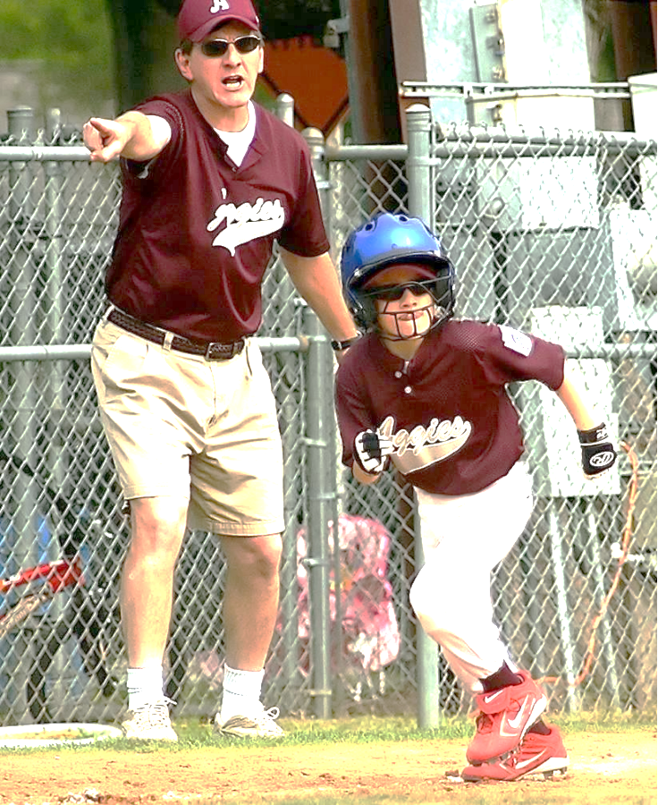
בניית שגרה וביסוס הרגלים- שלבי ביצוע
ההורה כמאמן – ההורה מתווה עבור ועם הילד את המהלכים/שלבים לצורך השלמת המשימה הנדרשת.
ביסוס ההרגל הינו פועל יוצא של תרגול השלבים ומתן חיזוקים חיוביים עד להטמעת ההרגל וביצועו באופן "אוטומטי".
ההורה מבצע את הפעולה עבור הילד תוך שמדגים ומתמלל את השלבים הנדרשים לצורך השלמת המשימה. הילד בעמדת צופה
ההורה מבצע את הפעולה עם הילד תוך תמלול השלבים הנדרשים לצורך השלמת המשימה.
הילד מבצע את המשימה כאשר ההורה מסייע לו כמידת הצורך בתמלול השלבים הנדרשים לצורך השלמת המשימה
הילד מבצע את הפעולה. ההורה תומך בילד בנוכחותו אך לא מסייע לו בביצוע השלבים. לאחר שהילד משלים את המשימה, ההורה מחמיא לילד ומעודדו.
הילד מבצע את המשימה ללא נוכחות ההורה.
בסיומה ההורה מגיע ומוודא שכל השלבים בוצעו כנדרש. במידה ולא, מעודד את הילד להשלים את השלבים החסרים.
במידה וכן, נותן לילד שלו חיזוקים חיוביים בעוצמה מוגברת.
כלומר, "עף עליו"

Slide 14

ועוד טיפ קטן לסיום...
Richard Lavoie
משווה חיזוקים חיוביים לאסימונים של משחק פוקר וטוען שבכל פעם שהורה או כל מבוגר אחר, נותן לילד חיזוק חיובי הוא בעצם מוסיף לו עוד אסימונים למשחק.
לדבריו תפקידו של הורה הוא בסופו של דבר פשוט ומתמצה בדבר הבא-
עליו לדאוג בסך הכול שבכל יום הילד שלו ילך לישון עם יותר אסימונים מכפי שהיו לו כשקם בבוקר

